Slide 1

Campus Lábrea
Avaliação 2015
16 e 17 de dezembro

Slide 2
CAMPUS LÁBREA
Agenda Avaliação:
Apresentação das extrações do Sistema de Gestão de Demandas com as seguintes situações:
Planejadas e executadas
Não planejadas e executadas
Planejadas e não executadas
Gráfico comparativos de planejadas e não planejadas
Gráfico comparativo de situações nova,em andamento e concluída
www.ifam.edu.br

Slide 3
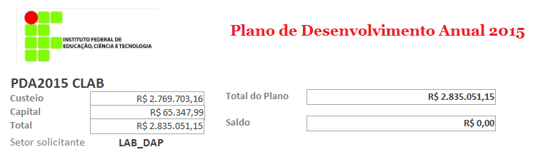
CAMPUS LÁBREA
Fonte : SGD 26/11/2015
www.ifam.edu.br

Slide 4
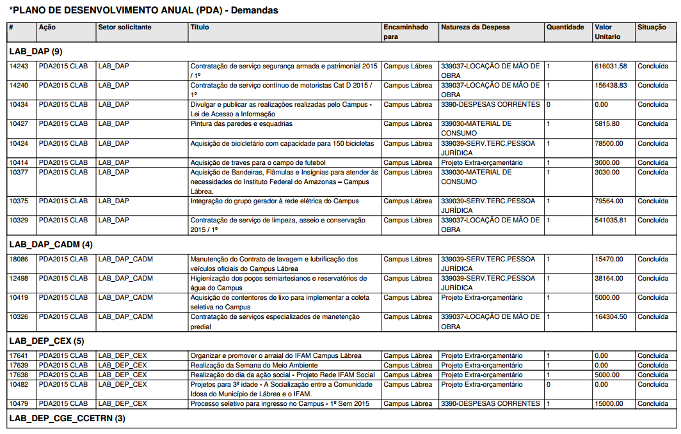
CAMPUS LÁBREA
www.ifam.edu.br

Slide 5
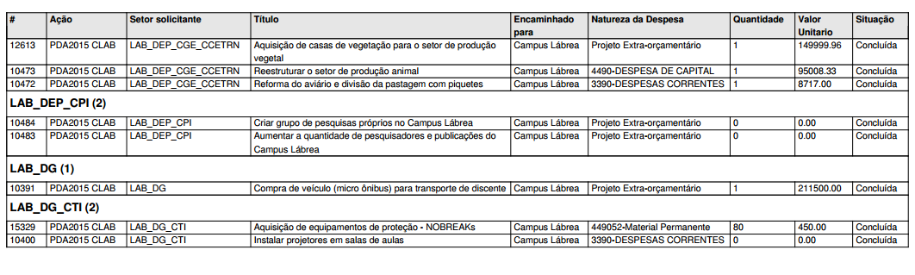
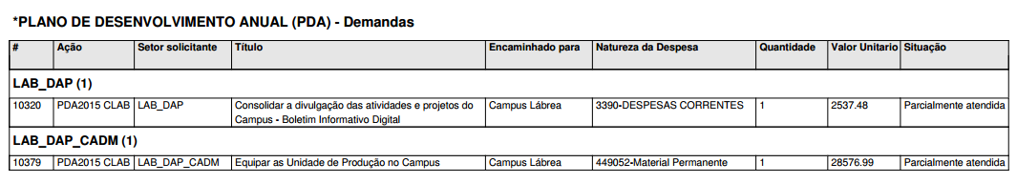
CAMPUS LÁBREA
www.ifam.edu.br

Slide 6
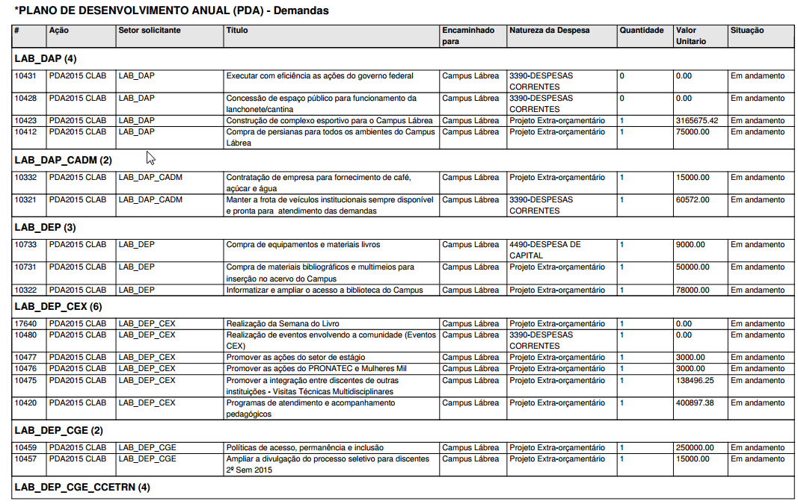
CAMPUS LÁBREA
www.ifam.edu.br

Slide 7
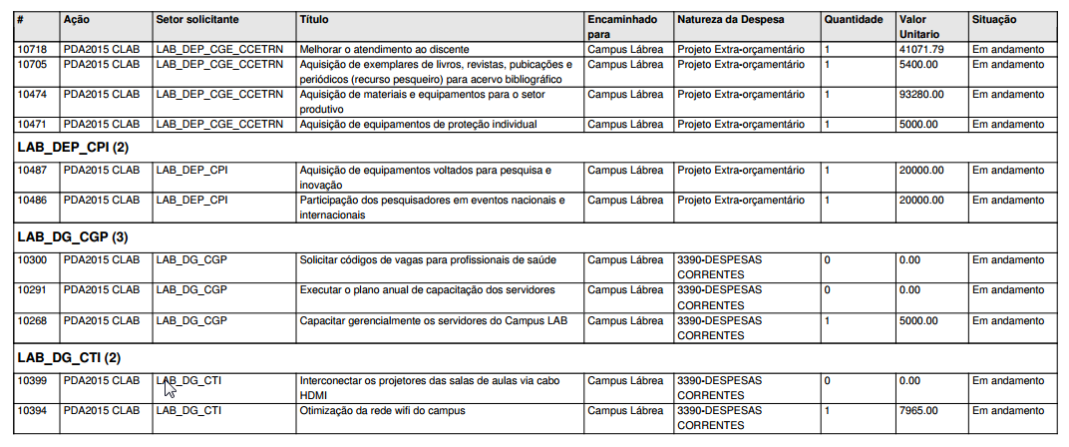
CAMPUS LÁBREA
www.ifam.edu.br

Slide 8
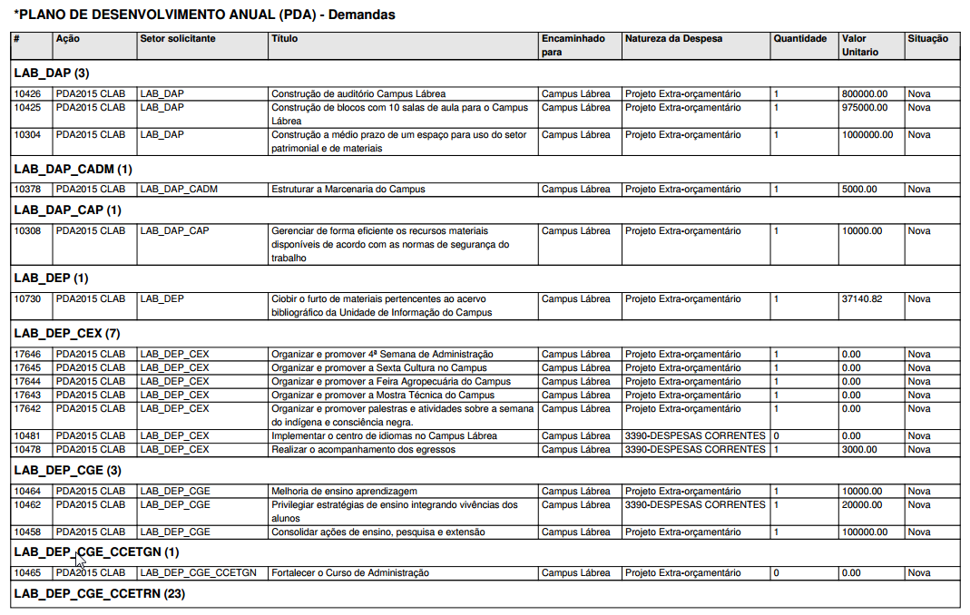
CAMPUS LÁBREA
www.ifam.edu.br

Slide 9
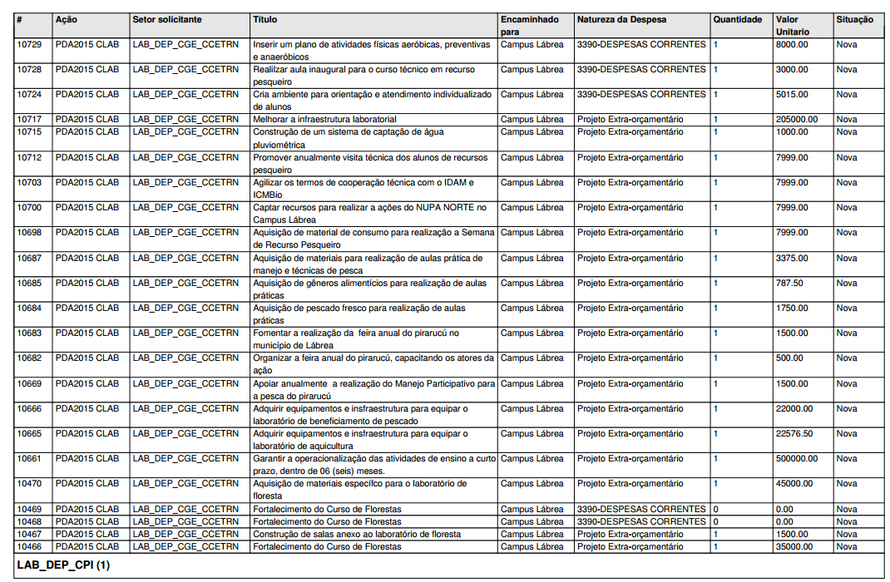
CAMPUS LÁBREA
www.ifam.edu.br

Slide 10
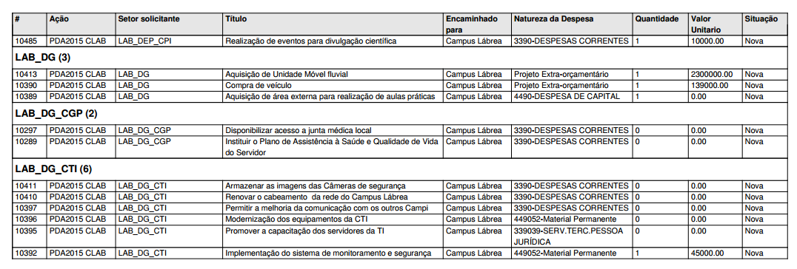
CAMPUS LÁBREA
www.ifam.edu.br

Slide 11
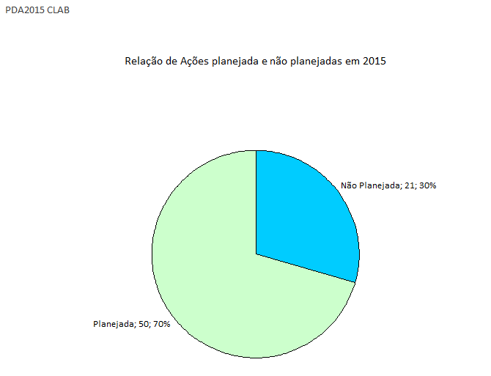
CAMPUS LÁBREA
www.ifam.edu.br

Slide 12
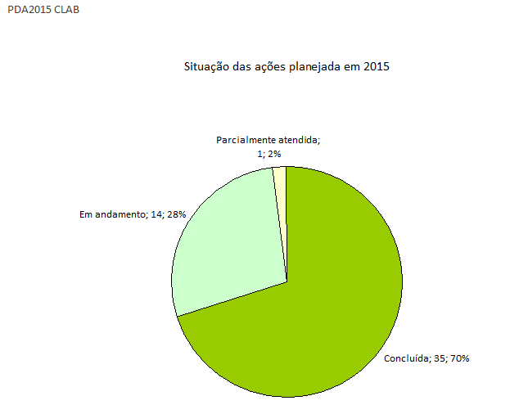
CAMPUS LÁBREA
www.ifam.edu.br

Slide 13
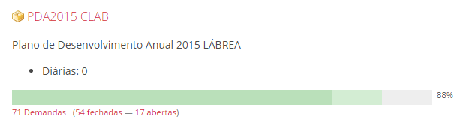
CAMPUS LÁBREA
Esse indicador considera demandas planejadas e não planejadas, também considera situações em andamento e nova como abertas .
www.ifam.edu.br

